Slide 1
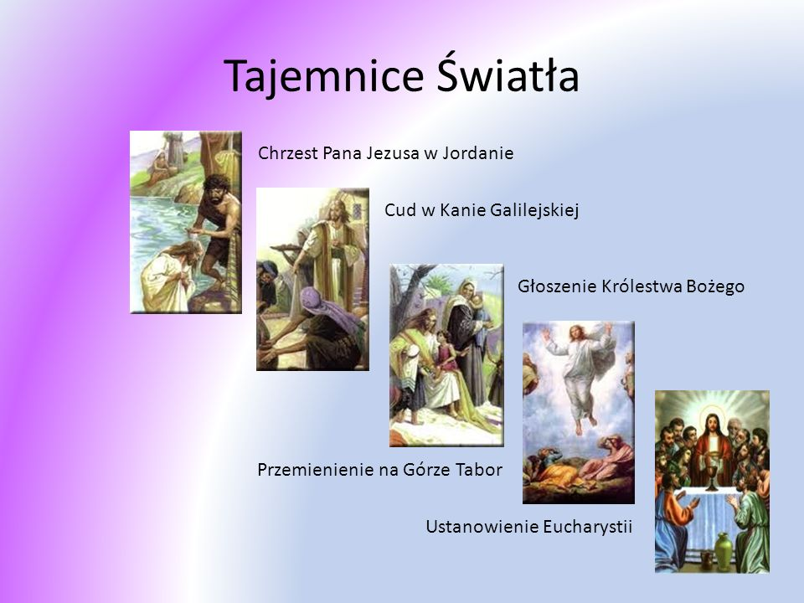

Tajemnice Światła
74

Slide 2
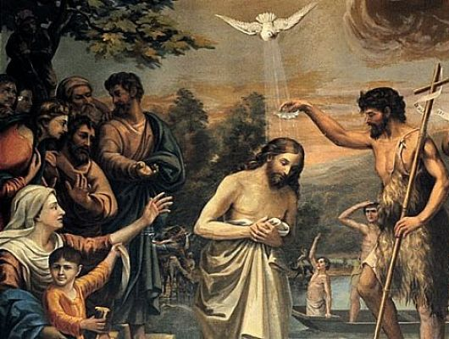
Chrzest Pana Jezusa w Jordanie
Ojcze nasz ...
1 Zdrowaś Maryjo ...
2 Zdrowaś Maryjo ...
3 Zdrowaś Maryjo ...
4 Zdrowaś Maryjo ...
5 Zdrowaś Maryjo ...
6 Zdrowaś Maryjo ...
Gdy lud przystępował do chrztu Janowego,
7 Zdrowaś Maryjo ...
8 Zdrowaś Maryjo ...
9 Zdrowaś Maryjo ...
10 Zdrowaś Maryjo ...
Chwała Ojcu...
O mój Jezu ...
75

Slide 3
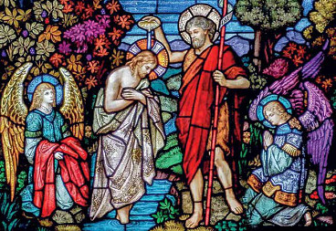
Chrzest Pana Jezusa w Jordanie
Ojcze nasz ...
1 Zdrowaś Maryjo ...
2 Zdrowaś Maryjo ...
3 Zdrowaś Maryjo ...
4 Zdrowaś Maryjo ...
Przyszedł i Jezus by przyjąć chrzest od Jana.
5 Zdrowaś Maryjo ...
6 Zdrowaś Maryjo ...
7 Zdrowaś Maryjo ...
8 Zdrowaś Maryjo ...
9 Zdrowaś Maryjo ...
10 Zdrowaś Maryjo ...
Chwała Ojcu...
O mój Jezu ...
76

Slide 4
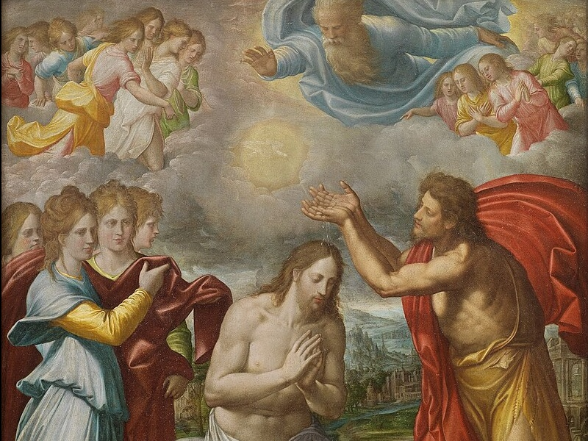
Chrzest Pana Jezusa w Jordanie
Ojcze nasz ...
1 Zdrowaś Maryjo ...
2 Zdrowaś Maryjo ...
3 Zdrowaś Maryjo ...
4 Zdrowaś Maryjo ...
5 Zdrowaś Maryjo ...
Jan rzekł: To ja potrzebuję chrztu od Ciebie,
6 Zdrowaś Maryjo ...
7 Zdrowaś Maryjo ...
8 Zdrowaś Maryjo ...
9 Zdrowaś Maryjo ...
10 Zdrowaś Maryjo ...
Chwała Ojcu...
77
O mój Jezu ...
71

Slide 5
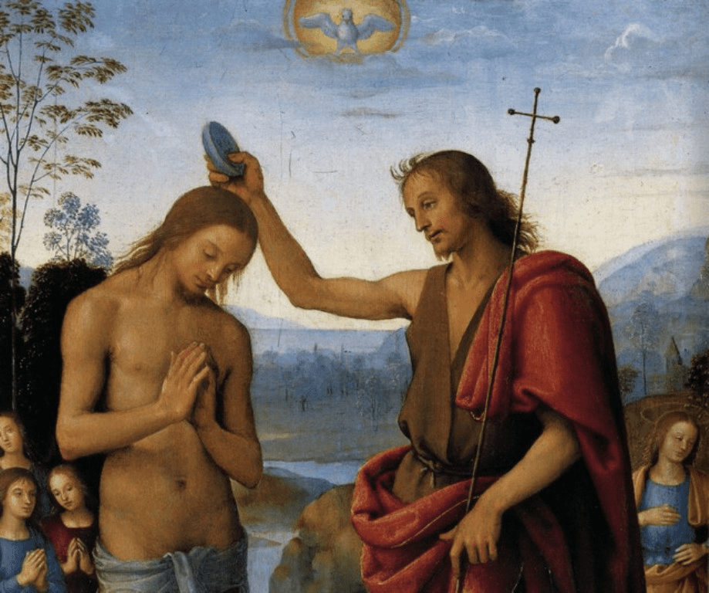
Chrzest Pana Jezusa w Jordanie
Ojcze nasz ...
1 Zdrowaś Maryjo ...
2 Zdrowaś Maryjo ...
3 Zdrowaś Maryjo ...
4 Zdrowaś Maryjo ...
5 Zdrowaś Maryjo ...
Dlaczego to Ty przychodzisz do mnie?
6 Zdrowaś Maryjo ...
7 Zdrowaś Maryjo ...
8 Zdrowaś Maryjo ...
9 Zdrowaś Maryjo ...
10 Zdrowaś Maryjo ...
Chwała Ojcu...
78
O mój Jezu ...
71

Slide 6
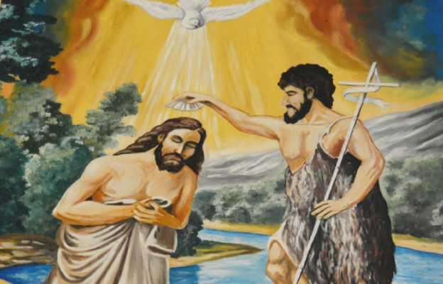
Chrzest Pana Jezusa w Jordanie
Ojcze nasz ...
1 Zdrowaś Maryjo ...
2 Zdrowaś Maryjo ...
3 Zdrowaś Maryjo ...
4 Zdrowaś Maryjo ...
Bo godzi się wypełnić TO, co sprawiedliwe.
5 Zdrowaś Maryjo ...
6 Zdrowaś Maryjo ...
7 Zdrowaś Maryjo ...
8 Zdrowaś Maryjo ...
9 Zdrowaś Maryjo ...
10 Zdrowaś Maryjo ...
Chwała Ojcu...
O mój Jezu ...
79

Slide 7
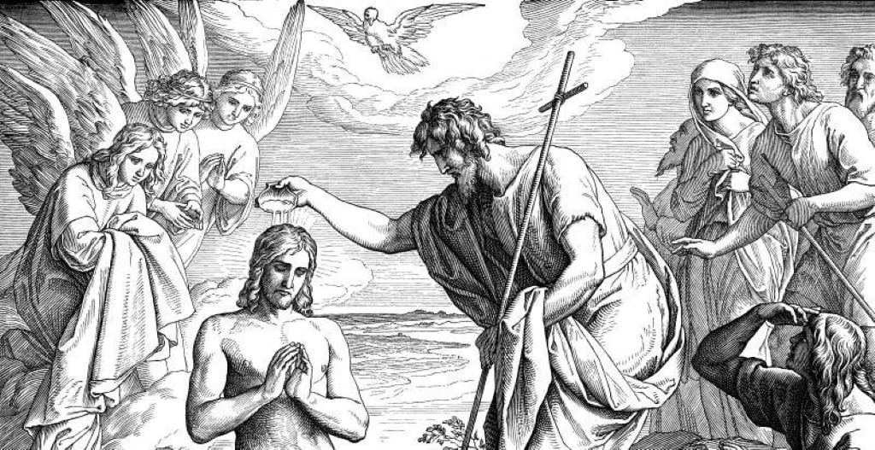
Chrzest Pana Jezusa w Jordanie
Ojcze nasz ...
1 Zdrowaś Maryjo ...
2 Zdrowaś Maryjo ...
3 Zdrowaś Maryjo ...
4 Zdrowaś Maryjo ...
5 Zdrowaś Maryjo ...
Wtedy Jezus przyjął od Jana chrzest.
6 Zdrowaś Maryjo ...
7 Zdrowaś Maryjo ...
8 Zdrowaś Maryjo ...
9 Zdrowaś Maryjo ...
10 Zdrowaś Maryjo ...
Chwała Ojcu...
80
O mój Jezu ...
71

Slide 8
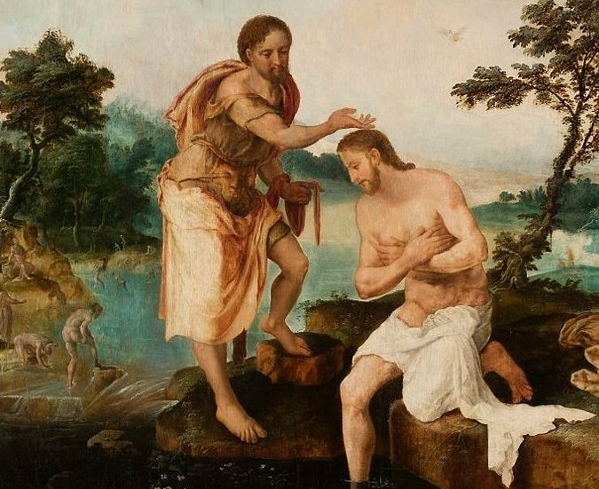
Chrzest Pana Jezusa w Jordanie
Ojcze nasz ...
1 Zdrowaś Maryjo ...
2 Zdrowaś Maryjo ...
3 Zdrowaś Maryjo ...
4 Zdrowaś Maryjo ...
5 Zdrowaś Maryjo ...
Ggdy Jezus wyszedł z wody i modlił się
6 Zdrowaś Maryjo ...
7 Zdrowaś Maryjo ...
8 Zdrowaś Maryjo ...
9 Zdrowaś Maryjo ...
10 Zdrowaś Maryjo ...
Chwała Ojcu...
O mój Jezu ...
81

Slide 9
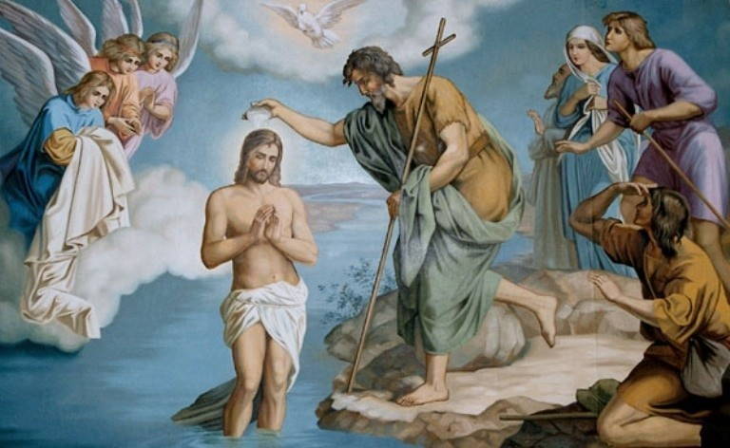
Chrzest Pana Jezusa w Jordanie
Ojcze nasz ...
1 Zdrowaś Maryjo ...
2 Zdrowaś Maryjo ...
3 Zdrowaś Maryjo ...
4 Zdrowaś Maryjo ...
5 Zdrowaś Maryjo ...
Jan usłyszał: "Ten, na którym spocznie Duch, chrzci Duchem Świętym”.
6 Zdrowaś Maryjo ...
7 Zdrowaś Maryjo ...
8 Zdrowaś Maryjo ...
9 Zdrowaś Maryjo ...
10 Zdrowaś Maryjo ...
Chwała Ojcu...
O mój Jezu ...
82

Slide 10
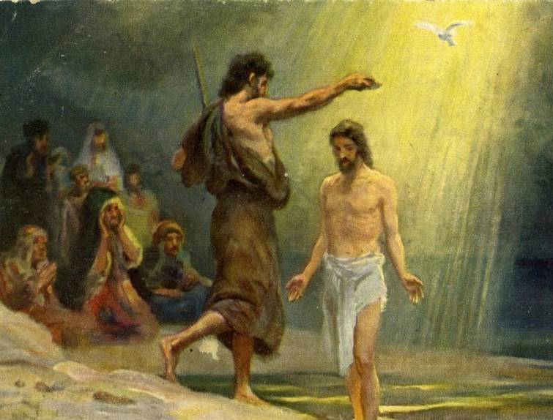
Chrzest Pana Jezusa w Jordanie
Ojcze nasz ...
1 Zdrowaś Maryjo ...
2 Zdrowaś Maryjo ...
3 Zdrowaś Maryjo ...
4 Zdrowaś Maryjo ...
Jan ujrzał rozwierające się niebo
5 Zdrowaś Maryjo ...
6 Zdrowaś Maryjo ...
7 Zdrowaś Maryjo ...
8 Zdrowaś Maryjo ...
9 Zdrowaś Maryjo ...
10 Zdrowaś Maryjo ...
Chwała Ojcu...
83
O mój Jezu ...
71

Slide 11
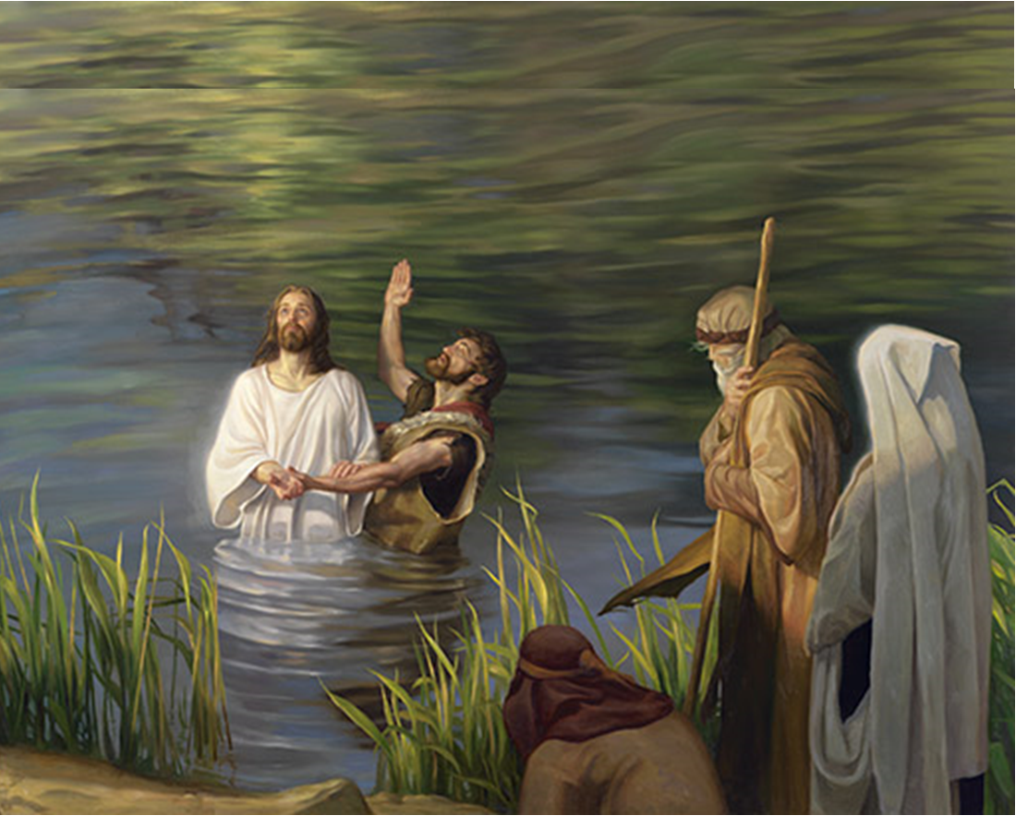
Chrzest Pana Jezusa w Jordanie
Ojcze nasz ...
1 Zdrowaś Maryjo ...
2 Zdrowaś Maryjo ...
3 Zdrowaś Maryjo ...
4 Zdrowaś Maryjo ...
i Ducha jak gołębicę zstępującego na Jezusa.
5 Zdrowaś Maryjo ...
6 Zdrowaś Maryjo ...
7 Zdrowaś Maryjo ...
8 Zdrowaś Maryjo ...
9 Zdrowaś Maryjo ...
10 Zdrowaś Maryjo ...
Chwała Ojcu...
84
O mój Jezu ...
71

Slide 12
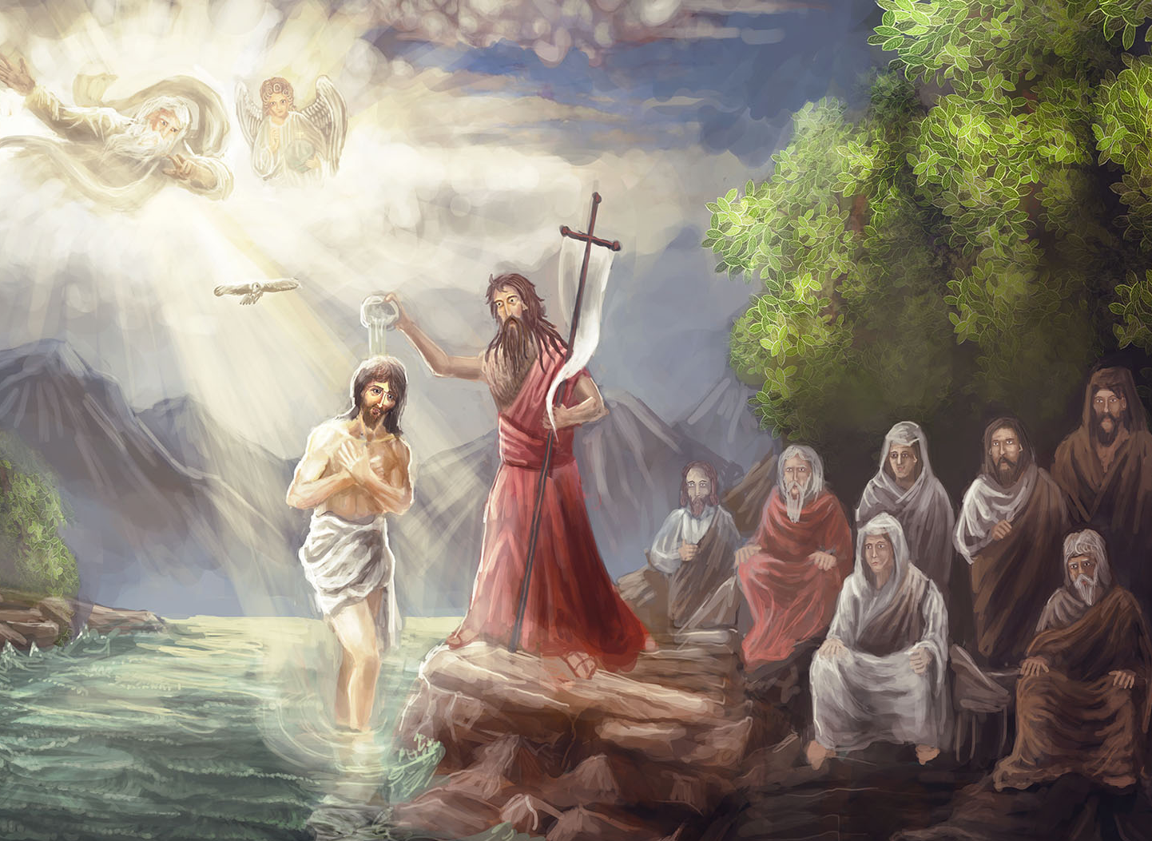
Chrzest Pana Jezusa w Jordanie
Ojcze nasz ...
1 Zdrowaś Maryjo ...
2 Zdrowaś Maryjo ...
3 Zdrowaś Maryjo ...
4 Zdrowaś Maryjo ...
5 Zdrowaś Maryjo ...
A z nieba odezwał się głos:
6 Zdrowaś Maryjo ...
7 Zdrowaś Maryjo ...
8 Zdrowaś Maryjo ...
9 Zdrowaś Maryjo ...
10 Zdrowaś Maryjo ...
Chwała Ojcu...
85
O mój Jezu ...
71

Slide 13
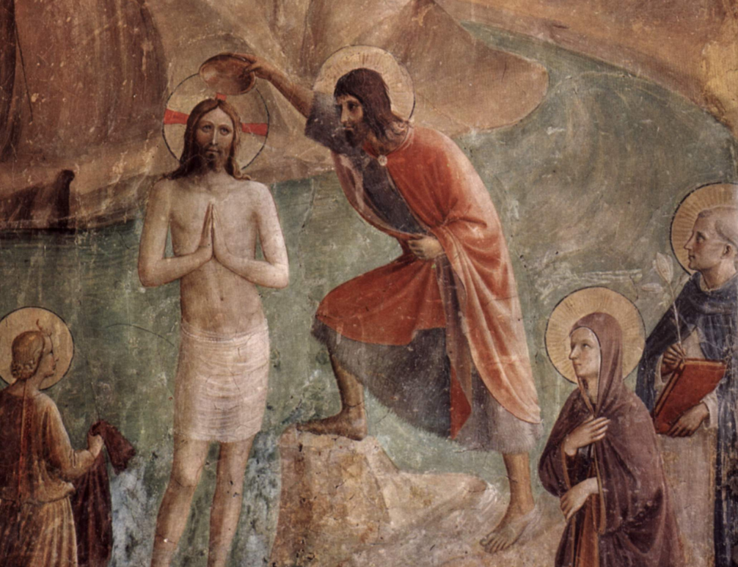
Chrzest Pana Jezusa w Jordanie
Ojcze nasz ...
1 Zdrowaś Maryjo ...
2 Zdrowaś Maryjo ...
3 Zdrowaś Maryjo ...
4 Zdrowaś Maryjo ...
5 Zdrowaś Maryjo ...
To mój Syn umiłowany, w Nim mam upodobanie.
6 Zdrowaś Maryjo ...
7 Zdrowaś Maryjo ...
8 Zdrowaś Maryjo ...
9 Zdrowaś Maryjo ...
10 Zdrowaś Maryjo ...
Chwała Ojcu...
86
O mój Jezu ...
71

Slide 14
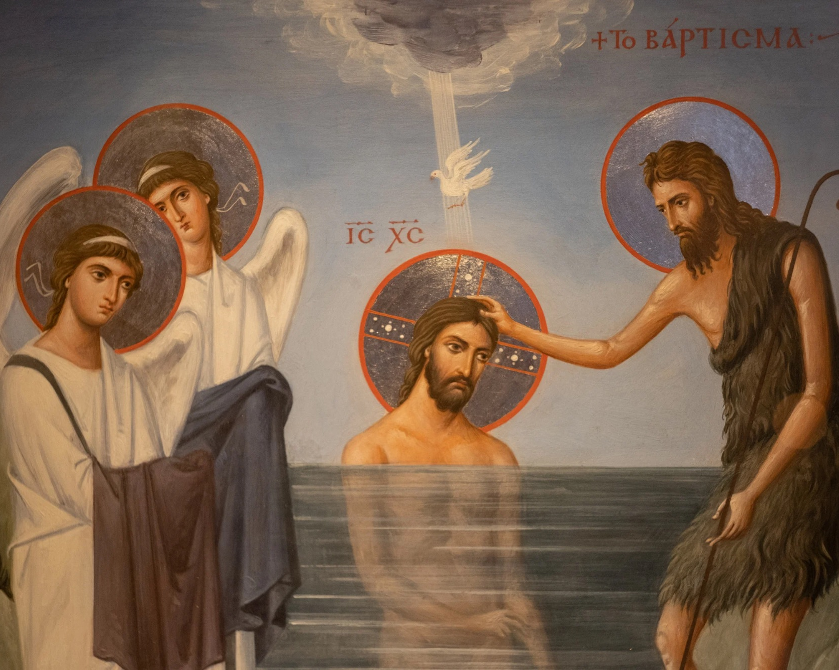
Chrzest Pana Jezusa w Jordanie
Ojcze nasz ...
1 Zdrowaś Maryjo ...
2 Zdrowaś Maryjo ...
3 Zdrowaś Maryjo ...
4 Zdrowaś Maryjo ...
5 Zdrowaś Maryjo ...
Jan zaświadcza, że Jezus jest Synem Bożym.
6 Zdrowaś Maryjo ...
7 Zdrowaś Maryjo ...
8 Zdrowaś Maryjo ...
9 Zdrowaś Maryjo ...
10 Zdrowaś Maryjo ...
Chwała Ojcu...
87
O mój Jezu ...
71

Slide 15
Tajemnice Światła
88

Slide 16
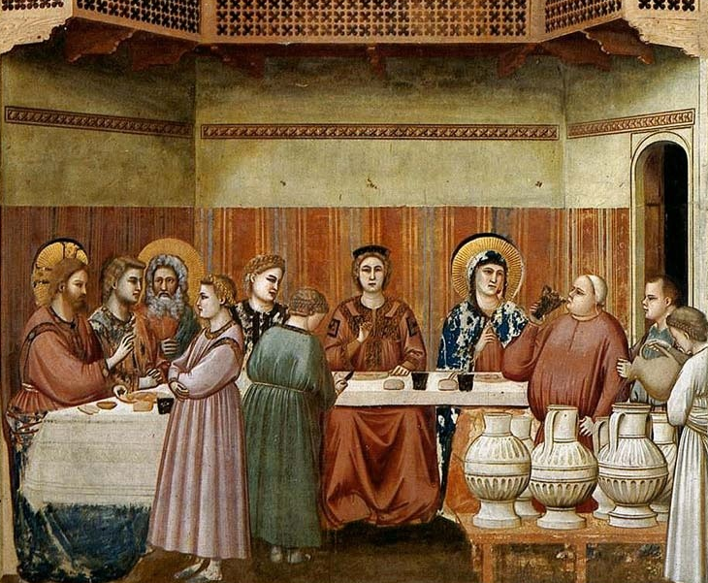
Cud w Kanie Galilejskiej
Ojcze nasz ...
1 Zdrowaś Maryjo ...
2 Zdrowaś Maryjo ...
3 Zdrowaś Maryjo ...
4 Zdrowaś Maryjo ...
5 Zdrowaś Maryjo ...
Na weselu w Kanie była Matka Jezusa.
6 Zdrowaś Maryjo ...
7 Zdrowaś Maryjo ...
8 Zdrowaś Maryjo ...
9 Zdrowaś Maryjo ...
10 Zdrowaś Maryjo ...
Chwała Ojcu...
89
O mój Jezu ...
71

Slide 17
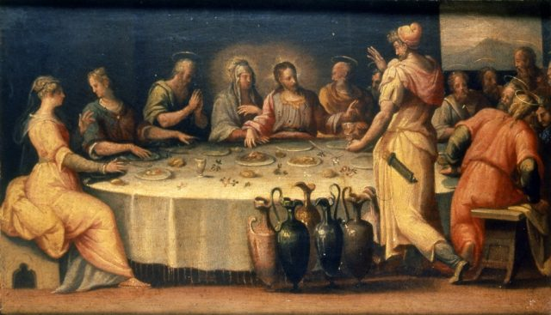
Cud w Kanie Galilejskiej
Ojcze nasz ...
1 Zdrowaś Maryjo ...
2 Zdrowaś Maryjo ...
3 Zdrowaś Maryjo ...
4 Zdrowaś Maryjo ...
5 Zdrowaś Maryjo ...
Zaproszono na nie też Jezusa i Jego uczniów.
6 Zdrowaś Maryjo ...
7 Zdrowaś Maryjo ...
8 Zdrowaś Maryjo ...
9 Zdrowaś Maryjo ...
10 Zdrowaś Maryjo ...
Chwała Ojcu...
90
O mój Jezu ...
71

Slide 18
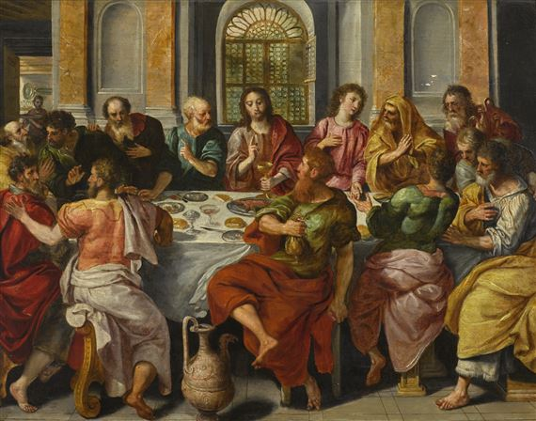
Cud w Kanie Galilejskiej
Ojcze nasz ...
1 Zdrowaś Maryjo ...
2 Zdrowaś Maryjo ...
3 Zdrowaś Maryjo ...
4 Zdrowaś Maryjo ...
5 Zdrowaś Maryjo ...
Matka mówi do Niego: Nie mają już wina
6 Zdrowaś Maryjo ...
7 Zdrowaś Maryjo ...
8 Zdrowaś Maryjo ...
9 Zdrowaś Maryjo ...
10 Zdrowaś Maryjo ...
Chwała Ojcu...
91
O mój Jezu ...
71

Slide 19
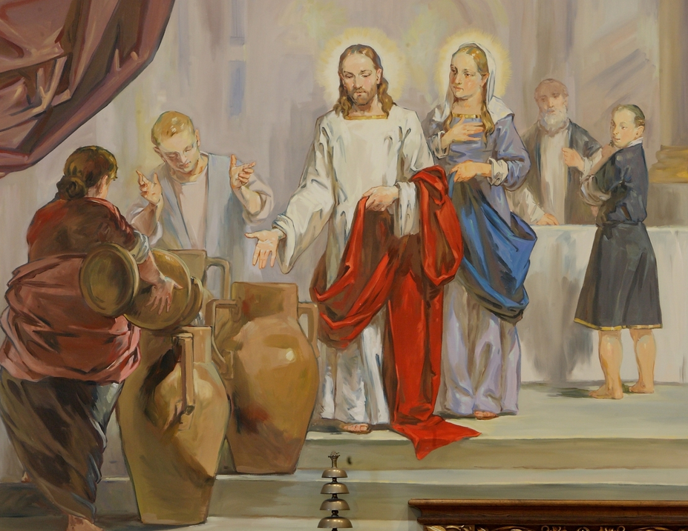
Cud w Kanie Galilejskiej
Ojcze nasz ...
1 Zdrowaś Maryjo ...
2 Zdrowaś Maryjo ...
3 Zdrowaś Maryjo ...
4 Zdrowaś Maryjo ...
5 Zdrowaś Maryjo ...
Czy to moja lub Twoja sprawa, Niewiasto?
6 Zdrowaś Maryjo ...
7 Zdrowaś Maryjo ...
8 Zdrowaś Maryjo ...
9 Zdrowaś Maryjo ...
10 Zdrowaś Maryjo ...
Chwała Ojcu...
92
O mój Jezu ...
71

Slide 20
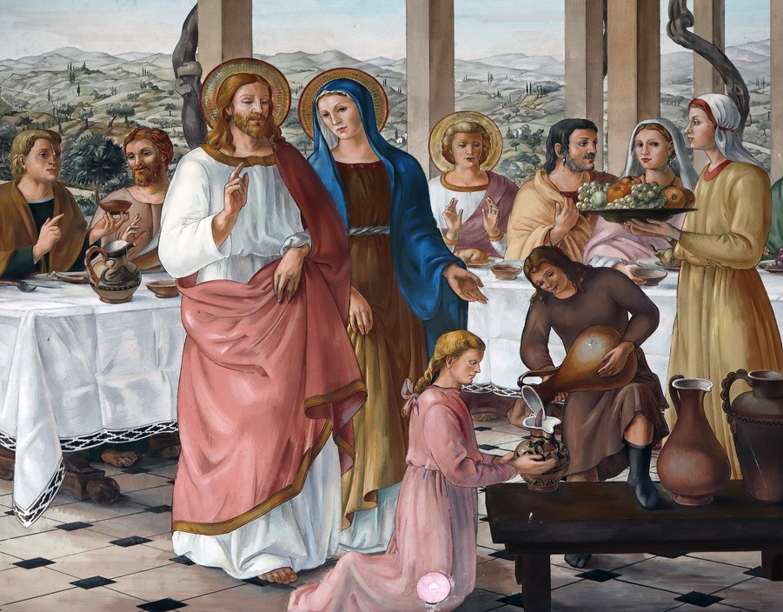
Cud w Kanie Galilejskiej
Ojcze nasz ...
1 Zdrowaś Maryjo ...
2 Zdrowaś Maryjo ...
3 Zdrowaś Maryjo ...
4 Zdrowaś Maryjo ...
5 Zdrowaś Maryjo ...
6 Zdrowaś Maryjo ...
Czyż jeszcze nie nadeszła godzina moja?
7 Zdrowaś Maryjo ...
8 Zdrowaś Maryjo ...
9 Zdrowaś Maryjo ...
10 Zdrowaś Maryjo ...
Chwała Ojcu...
93
O mój Jezu ...
71

Slide 21
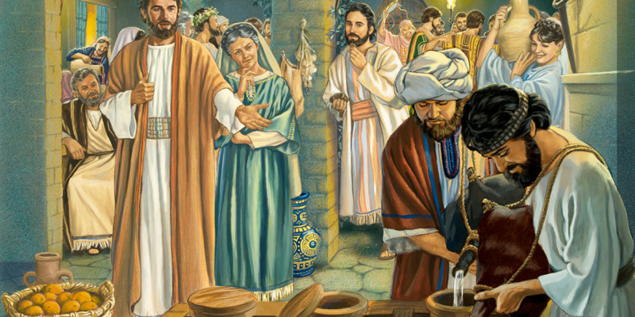
Cud w Kanie Galilejskiej
Ojcze nasz ...
1 Zdrowaś Maryjo ...
2 Zdrowaś Maryjo ...
3 Zdrowaś Maryjo ...
4 Zdrowaś Maryjo ...
5 Zdrowaś Maryjo ...
Wtedy Matka Jego powiedziała do sług:
6 Zdrowaś Maryjo ...
7 Zdrowaś Maryjo ...
8 Zdrowaś Maryjo ...
9 Zdrowaś Maryjo ...
10 Zdrowaś Maryjo ...
Chwała Ojcu...
94
O mój Jezu ...
71

Slide 22
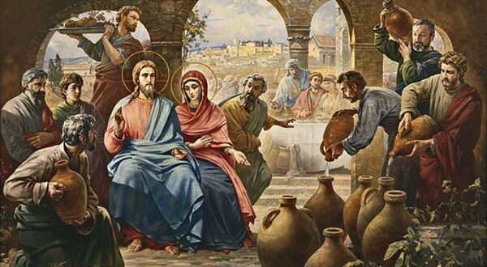
Cud w Kanie Galilejskiej
Ojcze nasz ...
1 Zdrowaś Maryjo ...
2 Zdrowaś Maryjo ...
3 Zdrowaś Maryjo ...
4 Zdrowaś Maryjo ...
5 Zdrowaś Maryjo ...
„Zróbcie wszystko, cokolwiek wam powie”.
6 Zdrowaś Maryjo ...
7 Zdrowaś Maryjo ...
8 Zdrowaś Maryjo ...
9 Zdrowaś Maryjo ...
10 Zdrowaś Maryjo ...
Chwała Ojcu...
95
O mój Jezu ...
71

Slide 23
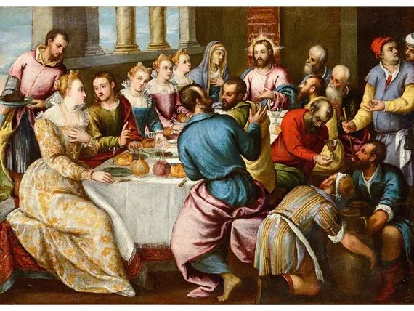
Cud w Kanie Galilejskiej
Ojcze nasz ...
1 Zdrowaś Maryjo ...
2 Zdrowaś Maryjo ...
3 Zdrowaś Maryjo ...
4 Zdrowaś Maryjo ...
5 Zdrowaś Maryjo ...
Stało zaś tam sześć stągwi kamiennych,
a każda miała dwie lub trzy miary.
6 Zdrowaś Maryjo ...
7 Zdrowaś Maryjo ...
8 Zdrowaś Maryjo ...
9 Zdrowaś Maryjo ...
10 Zdrowaś Maryjo ...
Chwała Ojcu...
96
O mój Jezu ...
71

Slide 24
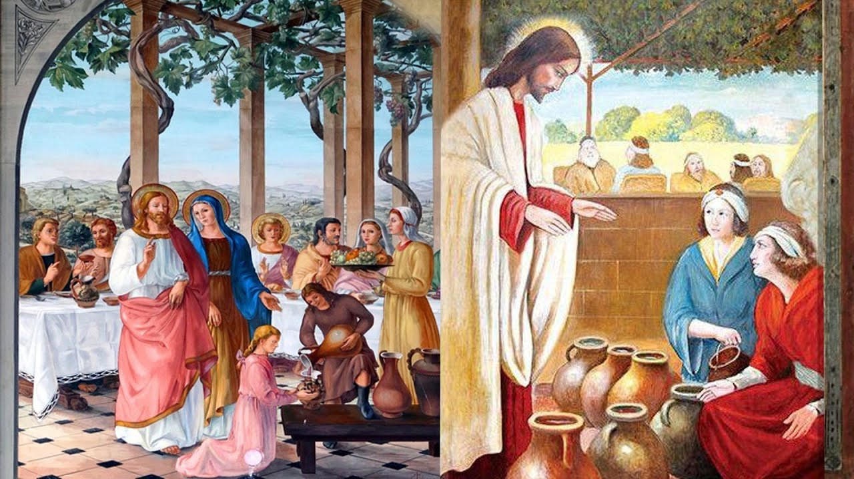
Cud w Kanie Galilejskiej
Ojcze nasz ...
1 Zdrowaś Maryjo ...
2 Zdrowaś Maryjo ...
3 Zdrowaś Maryjo ...
4 Zdrowaś Maryjo ...
5 Zdrowaś Maryjo ...
Rzekł do nich Jezus: Napełnijcie stągwie wodą!
6 Zdrowaś Maryjo ...
7 Zdrowaś Maryjo ...
8 Zdrowaś Maryjo ...
9 Zdrowaś Maryjo ...
10 Zdrowaś Maryjo ...
Chwała Ojcu...
97
O mój Jezu ...
71

Slide 25
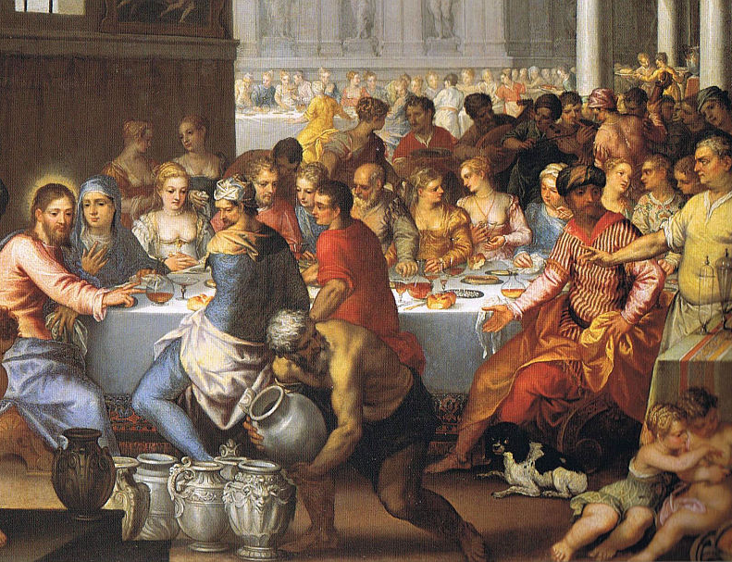
Cud w Kanie Galilejskiej
Ojcze nasz ...
1 Zdrowaś Maryjo ...
2 Zdrowaś Maryjo ...
3 Zdrowaś Maryjo ...
4 Zdrowaś Maryjo ...
Zaczerpnijcie i zanieście staroście weselnemu!
5 Zdrowaś Maryjo ...
6 Zdrowaś Maryjo ...
7 Zdrowaś Maryjo ...
8 Zdrowaś Maryjo ...
9 Zdrowaś Maryjo ...
10 Zdrowaś Maryjo ...
Chwała Ojcu...
98
O mój Jezu ...
71

Slide 26
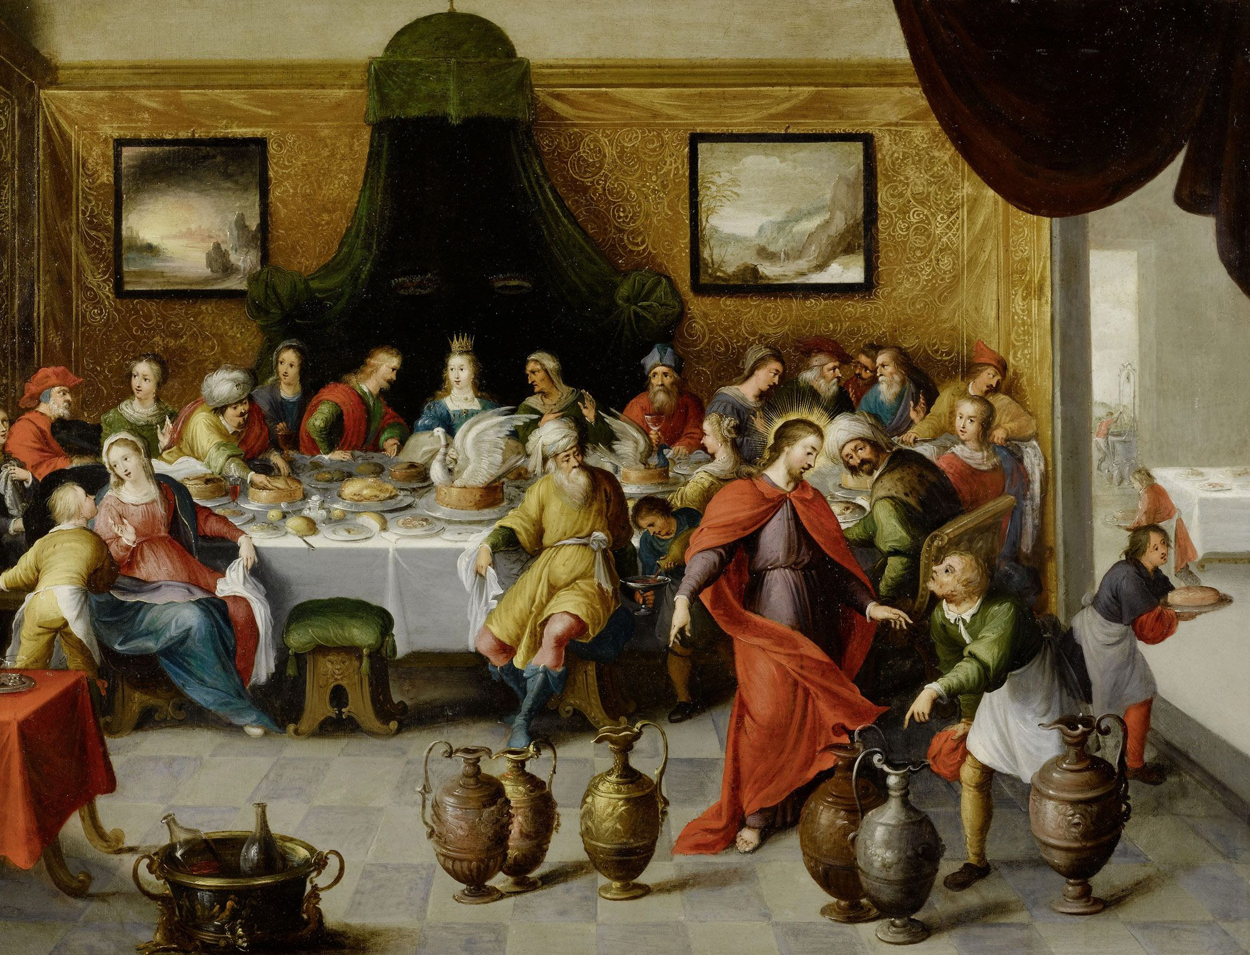
Cud w Kanie Galilejskiej
Ojcze nasz ...
1 Zdrowaś Maryjo ...
2 Zdrowaś Maryjo ...
3 Zdrowaś Maryjo ...
4 Zdrowaś Maryjo ...
5 Zdrowaś Maryjo ...
Gdy ten skosztował wody, która stała się winem - przywołał pana młodego
6 Zdrowaś Maryjo ...
7 Zdrowaś Maryjo ...
8 Zdrowaś Maryjo ...
9 Zdrowaś Maryjo ...
10 Zdrowaś Maryjo ...
Chwała Ojcu...
99
O mój Jezu ...
71

Slide 27
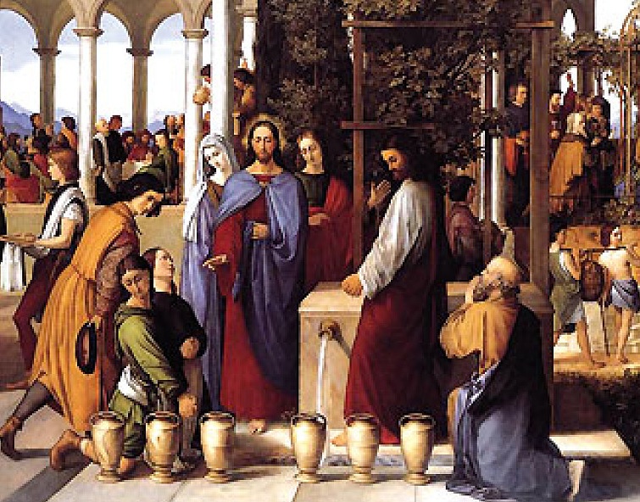
Cud w Kanie Galilejskiej
Ojcze nasz ...
1 Zdrowaś Maryjo ...
2 Zdrowaś Maryjo ...
3 Zdrowaś Maryjo ...
4 Zdrowaś Maryjo ...
5 Zdrowaś Maryjo ...
Każdy człowiek stawia najpierw dobre
wino, a gdy się napiją, wówczas gorsze.
6 Zdrowaś Maryjo ...
7 Zdrowaś Maryjo ...
8 Zdrowaś Maryjo ...
9 Zdrowaś Maryjo ...
10 Zdrowaś Maryjo ...
Chwała Ojcu...
100
O mój Jezu ...
71

Slide 28
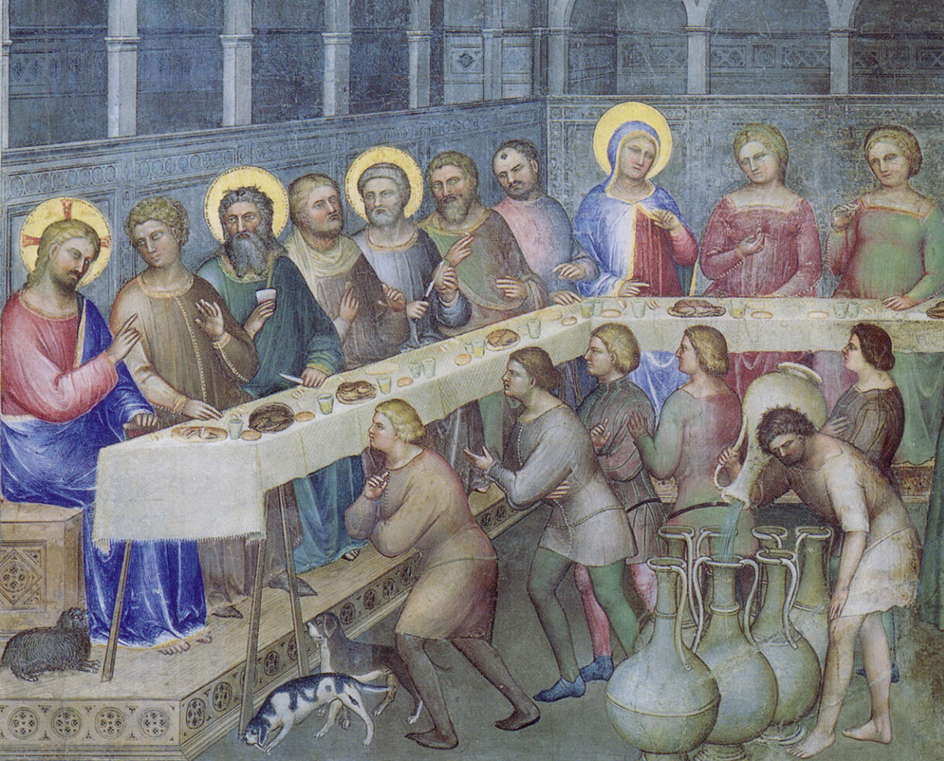
Cud w Kanie Galilejskiej
Ojcze nasz ...
1 Zdrowaś Maryjo ...
2 Zdrowaś Maryjo ...
3 Zdrowaś Maryjo ...
4 Zdrowaś Maryjo ...
5 Zdrowaś Maryjo ...
6 Zdrowaś Maryjo ...
Ty zachowałeś dobre wino aż do tej pory.
7 Zdrowaś Maryjo ...
8 Zdrowaś Maryjo ...
9 Zdrowaś Maryjo ...
10 Zdrowaś Maryjo ...
Chwała Ojcu...
101
71
O mój Jezu ...

Slide 29
Tajemnice Światła
102

Slide 30
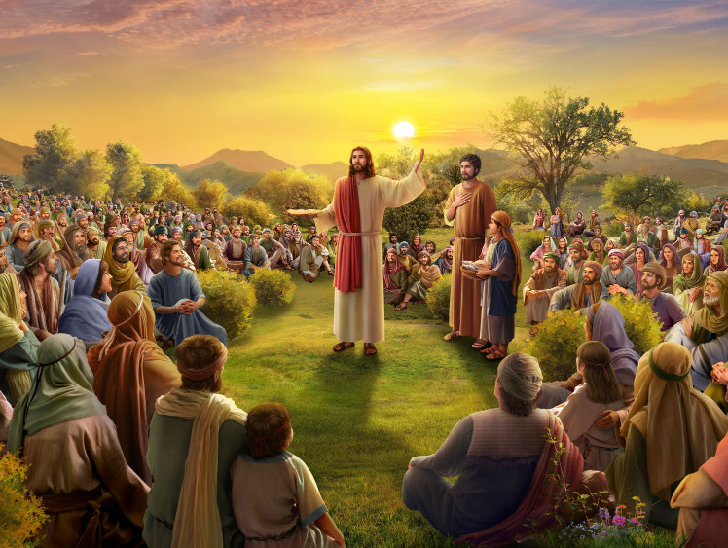
Głoszenie Królestwa Bożego
Ojcze nasz ...
1 Zdrowaś Maryjo ...
2 Zdrowaś Maryjo ...
3 Zdrowaś Maryjo ...
4 Zdrowaś Maryjo ...
5 Zdrowaś Maryjo ...
Jezus chodził po Galilei i głosił Ewangelię.
6 Zdrowaś Maryjo ...
7 Zdrowaś Maryjo ...
8 Zdrowaś Maryjo ...
9 Zdrowaś Maryjo ...
10 Zdrowaś Maryjo ...
Chwała Ojcu...
71
O mój Jezu ...
103

Slide 31
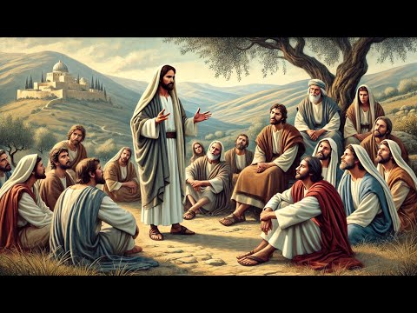
Głoszenie Królestwa Bożego
Ojcze nasz ...
1 Zdrowaś Maryjo ...
2 Zdrowaś Maryjo ...
3 Zdrowaś Maryjo ...
4 Zdrowaś Maryjo ...
5 Zdrowaś Maryjo ...
Czas się wypełnił i bliskie jest królestwo Boże.
6 Zdrowaś Maryjo ...
7 Zdrowaś Maryjo ...
8 Zdrowaś Maryjo ...
9 Zdrowaś Maryjo ...
10 Zdrowaś Maryjo ...
Chwała Ojcu...
71
O mój Jezu ...
104

Slide 32
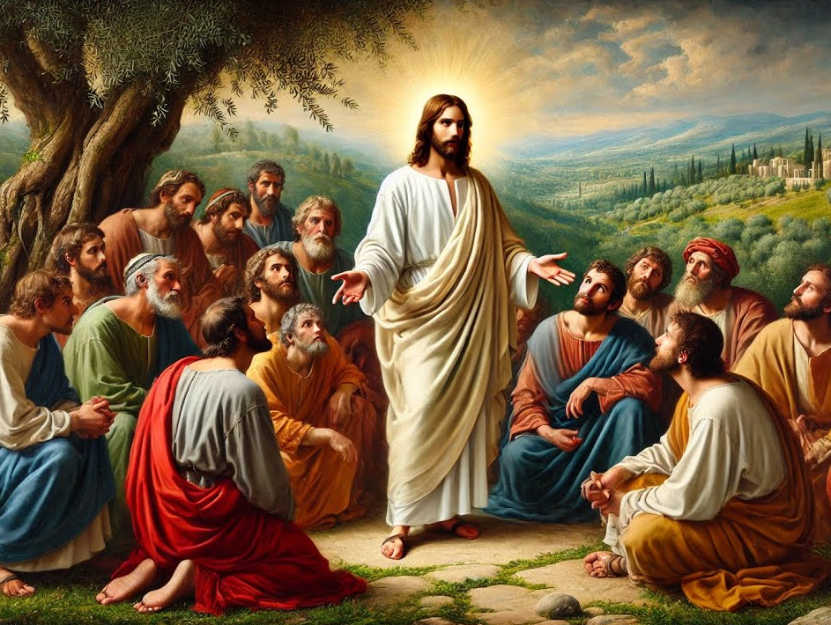
Głoszenie Królestwa Bożego
Ojcze nasz ...
1 Zdrowaś Maryjo ...
2 Zdrowaś Maryjo ...
3 Zdrowaś Maryjo ...
4 Zdrowaś Maryjo ...
5 Zdrowaś Maryjo ...
6 Zdrowaś Maryjo ...
Nawracajcie się i wierzcie w Ewangelię
7 Zdrowaś Maryjo ...
8 Zdrowaś Maryjo ...
9 Zdrowaś Maryjo ...
10 Zdrowaś Maryjo ...
Chwała Ojcu...
71
O mój Jezu ...
105

Slide 33
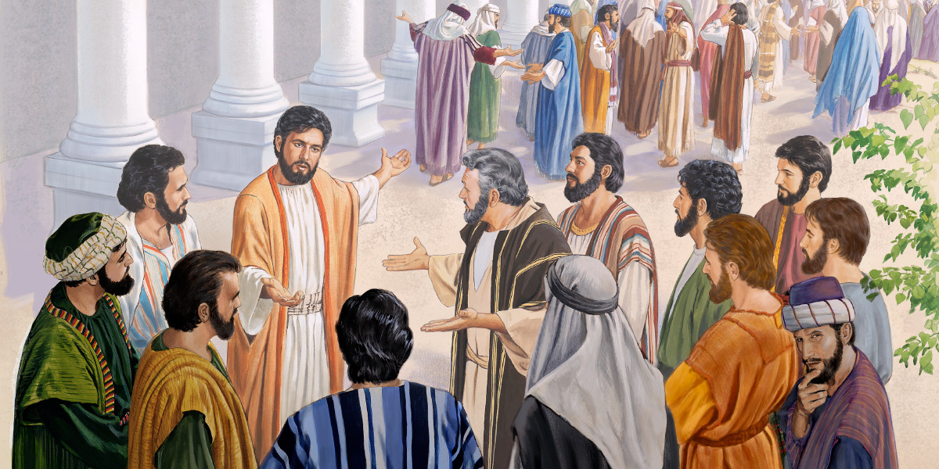
Głoszenie Królestwa Bożego
Ojcze nasz ...
1 Zdrowaś Maryjo ...
2 Zdrowaś Maryjo ...
3 Zdrowaś Maryjo ...
4 Zdrowaś Maryjo ...
5 Zdrowaś Maryjo ...
Nauczał pod gołym niebem i w synagogach
6 Zdrowaś Maryjo ...
7 Zdrowaś Maryjo ...
8 Zdrowaś Maryjo ...
9 Zdrowaś Maryjo ...
10 Zdrowaś Maryjo ...
Chwała Ojcu...
71
O mój Jezu ...
106

Slide 34
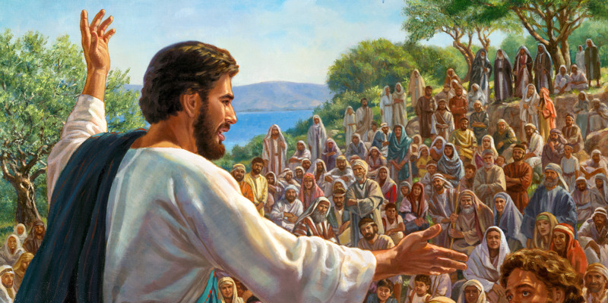
Głoszenie Królestwa Bożego
Ojcze nasz ...
1 Zdrowaś Maryjo ...
2 Zdrowaś Maryjo ...
3 Zdrowaś Maryjo ...
4 Zdrowaś Maryjo ...
5 Zdrowaś Maryjo ...
Cały lud przychodził by Go słuchać
6 Zdrowaś Maryjo ...
7 Zdrowaś Maryjo ...
8 Zdrowaś Maryjo ...
9 Zdrowaś Maryjo ...
10 Zdrowaś Maryjo ...
Chwała Ojcu...
71
O mój Jezu ...
107

Slide 35
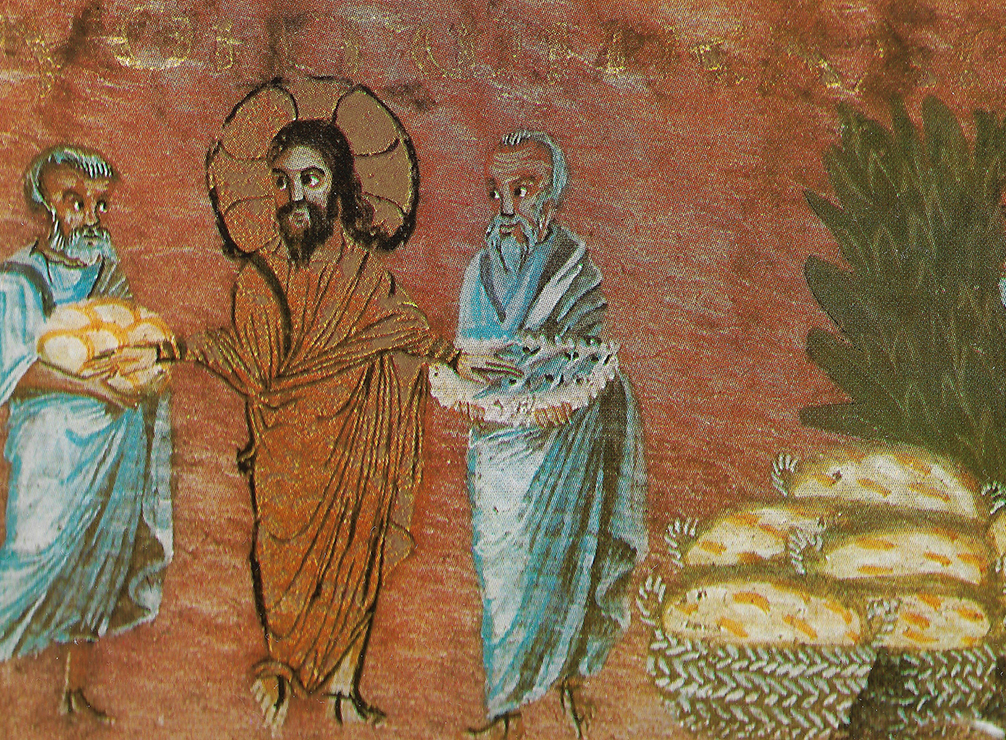
Głoszenie Królestwa Bożego
Ojcze nasz ...
1 Zdrowaś Maryjo ...
2 Zdrowaś Maryjo ...
3 Zdrowaś Maryjo ...
4 Zdrowaś Maryjo ...
5 Zdrowaś Maryjo ...
A On karmił chlebem zgromadzone tłumy
6 Zdrowaś Maryjo ...
7 Zdrowaś Maryjo ...
8 Zdrowaś Maryjo ...
9 Zdrowaś Maryjo ...
10 Zdrowaś Maryjo ...
Chwała Ojcu...
71
O mój Jezu ...
108

Slide 36
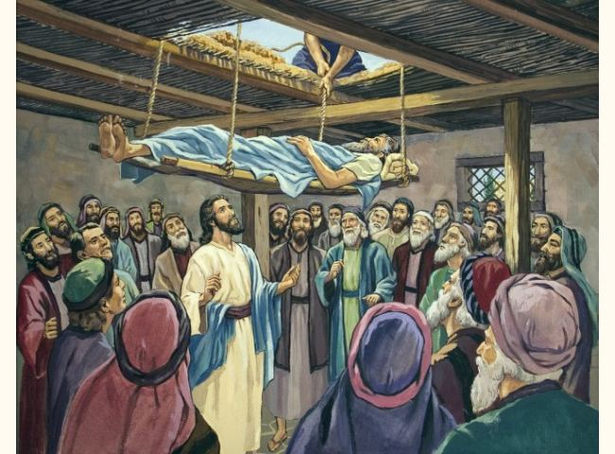
Głoszenie Królestwa Bożego
Ojcze nasz ...
1 Zdrowaś Maryjo ...
2 Zdrowaś Maryjo ...
3 Zdrowaś Maryjo ...
4 Zdrowaś Maryjo ...
5 Zdrowaś Maryjo ...
Leczył wszystkie choroby ciała i duszy.
6 Zdrowaś Maryjo ...
7 Zdrowaś Maryjo ...
8 Zdrowaś Maryjo ...
9 Zdrowaś Maryjo ...
10 Zdrowaś Maryjo ...
Chwała Ojcu...
O mój Jezu ...
109

Slide 37
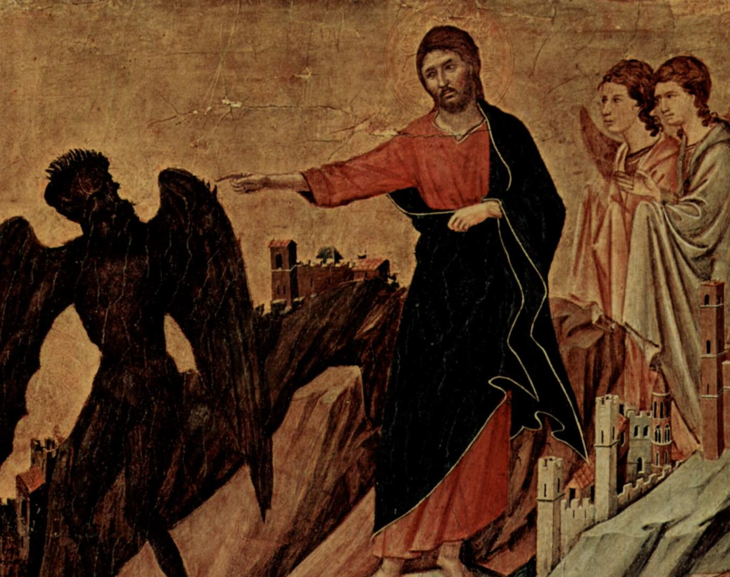
Głoszenie Królestwa Bożego
Ojcze nasz ...
1 Zdrowaś Maryjo ...
2 Zdrowaś Maryjo ...
3 Zdrowaś Maryjo ...
4 Zdrowaś Maryjo ...
5 Zdrowaś Maryjo ...
uzdrawiał chorych i uwalniał opętanych
6 Zdrowaś Maryjo ...
7 Zdrowaś Maryjo ...
8 Zdrowaś Maryjo ...
9 Zdrowaś Maryjo ...
10 Zdrowaś Maryjo ...
Chwała Ojcu...
O mój Jezu ...
110

Slide 38
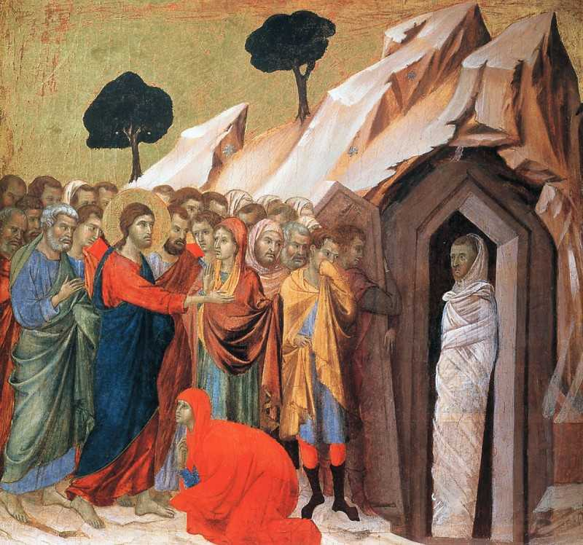
Głoszenie Królestwa Bożego
Ojcze nasz ...
1 Zdrowaś Maryjo ...
2 Zdrowaś Maryjo ...
3 Zdrowaś Maryjo ...
4 Zdrowaś Maryjo ...
wskrzeszał zmarłych, leczył trędowatych,
5 Zdrowaś Maryjo ...
6 Zdrowaś Maryjo ...
7 Zdrowaś Maryjo ...
8 Zdrowaś Maryjo ...
9 Zdrowaś Maryjo ...
10 Zdrowaś Maryjo ...
Chwała Ojcu...
71
O mój Jezu ...
111

Slide 39
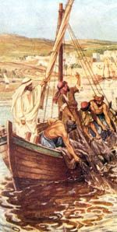
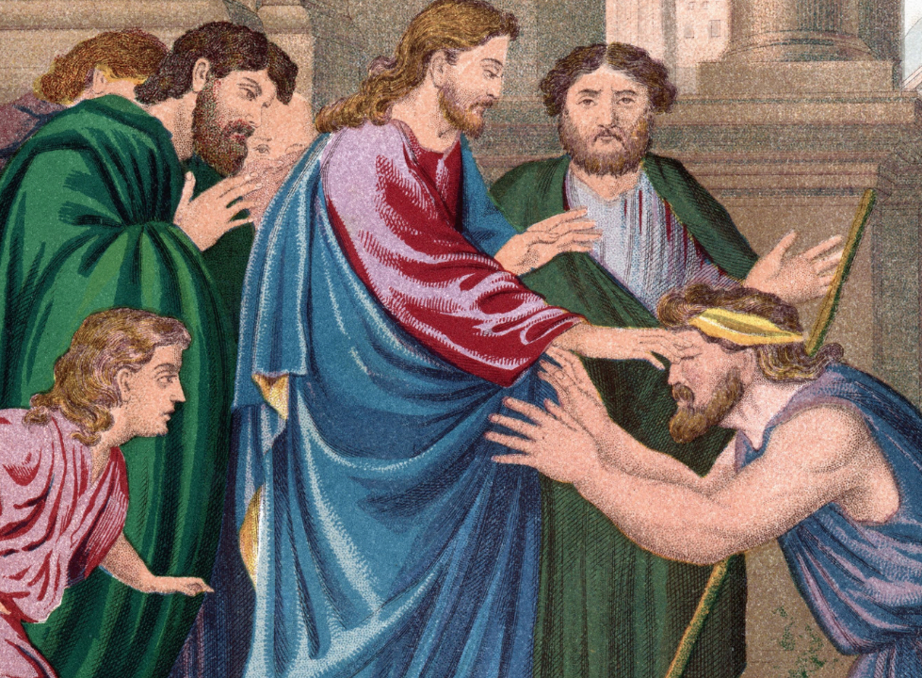
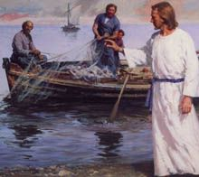
EWANGELIA WEDŁUG ŚW. MARKA
Gdy Jan został uwięziony, Jezus przyszedł do Galilei i głosił Ewangelię Boża. Mówił "Czas się wypełnił i bliskie jest królestwo Boże. Nawracajcie się i wierzcie w Ewangelię". Przechodząc obok Jeziora Galilejskiego ujrzał Szymona i brata Szymonowego, Andrzeja, jak zarzucali sieć w jezioro; byli bowiem rybakami. Jezus rzekł do nich: "Pójdźcie za Mną, a sprawię, że się staniecie rybakami ludzi". I natychmiast zostawili sieci i poszli za Nim.
Mk 1, 14-18 TEKSTY ŚW. JOSEMARII
– Czas się wypełnił i bliskie jest królestwo Boże. Nawracajcie się i wierzcie w Ewangelię (Mk 1, 15). Cały lud przychodził do Niego, a On go nauczał (Mk 2, 13).
Głoszenie Królestwa Bożego
Ojcze nasz ...
1 Zdrowaś Maryjo ...
2 Zdrowaś Maryjo ...
3 Zdrowaś Maryjo ...
4 Zdrowaś Maryjo ...
5 Zdrowaś Maryjo ...
ślepym od urodzenia wzrok przywracał
6 Zdrowaś Maryjo ...
7 Zdrowaś Maryjo ...
8 Zdrowaś Maryjo ...
9 Zdrowaś Maryjo ...
10 Zdrowaś Maryjo ...
Chwała Ojcu...
O mój Jezu ...
112
To Chrystus Przechodzi, 116
Oczekując powrotu Pana, który przyjdzie posiąść pełnię swego Królestwa, nie możemy stać z założonymi rękami. Rozwój Królestwa Bożego jest nie tylko oficjalnym zadaniem tych członków Kościoła, którzy reprezentują Chrystusa mocą otrzymanych święceń. ”Vos autem estis corpus Christi” (1 Kor 12, 27), wy także jesteście ciałem Chrystusa, przypomina Apostoł polecając nam zadanie wypełnienia tego faktu aż do końca.
To Chrystus Przechodzi, 121 Aby wzrastał w nas Chrystus
Od naszej pierwszej, świadomej decyzji niepodzielnego życia nauką Jezusa zapewne zrobiliśmy wielki krok na drodze do wierności Jego słowu. Ale czyż nie jest prawdą, że pozostało jeszcze tyle rzeczy do zrobienia ? Czyż nie jest prawdą, że – przede wszystkim – jesteśmy zbyt pyszni? Z całą pewnością potrzebujemy jeszcze jednej, nowej zmiany przepełnionej wiernością, głębszej pokory, aby – stopniowo wyzbywając się egoizmu – wzrastał w nas Chrystus: illum oportet crescere, me autem minui (Jn 3, 30); potrzeba aby On wzrastał, a ja bym się umniejszał.
Nie można stać bezczynnie. Trzeba iść do przodu, do celu oznaczonego już przez świętego Pawła: Nie ja żyję lecz żyje we mnie Chrystus (Ga 3, 20). Zadanie to wygórowane i szlachetne: upodobnić się do Chrystusa, czyli być świętym. Jeśli chce się żyć życiem łaski, które Bóg zrodził w naszych duszach poprzez chrzest, nie ma innej drogi. Postępowanie do przodu polega na coraz pełniejszym uświęcaniu się; zastój jest zaprzeczeniem normalnej drogi życia chrześcijańskiego. Ogień miłości do Boga musi być podsycany, musi wzrastać każdego dnia, zakorzeniać się w duszy; płomyk staje się płomieniem, kiedy spala nowe rzeczy (...).
Czy czynię postępy na drodze wierności Chrystusowi ? W codziennej, szlachetnej działalności apostolskiej, w normalnej codziennej pracy wśród kolegów? Niech każdy, bez zbędnego hałasu słów, odpowie na te pytania i zobaczy, że aby Chrystus mógł żyć między nami konieczna jest nowa przemiana, a nasze zachowanie się powinno być najczystszym odzwierciedleniem Jego życia.
To Chrystus Przechodzi, 58

Slide 40
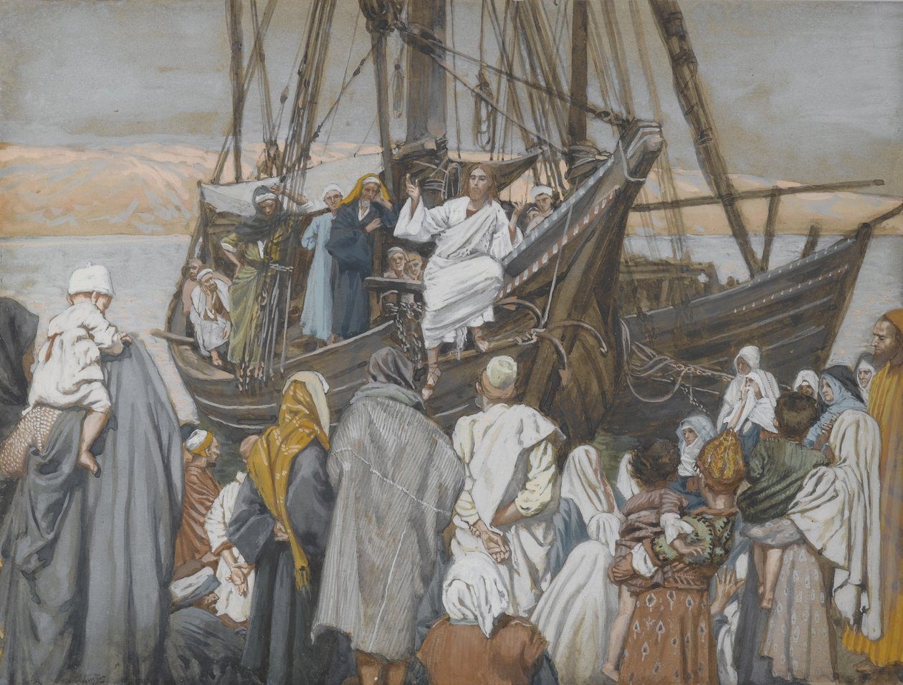
Głoszenie Królestwa Bożego
Ojcze nasz ...
1 Zdrowaś Maryjo ...
2 Zdrowaś Maryjo ...
3 Zdrowaś Maryjo ...
4 Zdrowaś Maryjo ...
5 Zdrowaś Maryjo ...
Jezus naucza z łodzi należącej do Szymona.
6 Zdrowaś Maryjo ...
7 Zdrowaś Maryjo ...
8 Zdrowaś Maryjo ...
9 Zdrowaś Maryjo ...
10 Zdrowaś Maryjo ...
Chwała Ojcu...
O mój Jezu ...
113

Slide 41
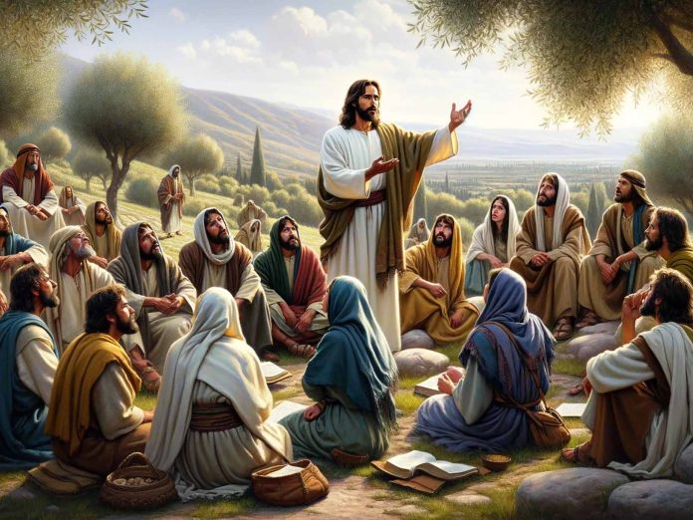
Głoszenie Królestwa Bożego
Ojcze nasz ...
1 Zdrowaś Maryjo ...
2 Zdrowaś Maryjo ...
3 Zdrowaś Maryjo ...
4 Zdrowaś Maryjo ...
5 Zdrowaś Maryjo ...
6 Zdrowaś Maryjo ...
Nie samym chlebem żyje człowiek, lecz...
7 Zdrowaś Maryjo ...
8 Zdrowaś Maryjo ...
9 Zdrowaś Maryjo ...
10 Zdrowaś Maryjo ...
Chwała Ojcu...
71
O mój Jezu ...
114

Slide 42
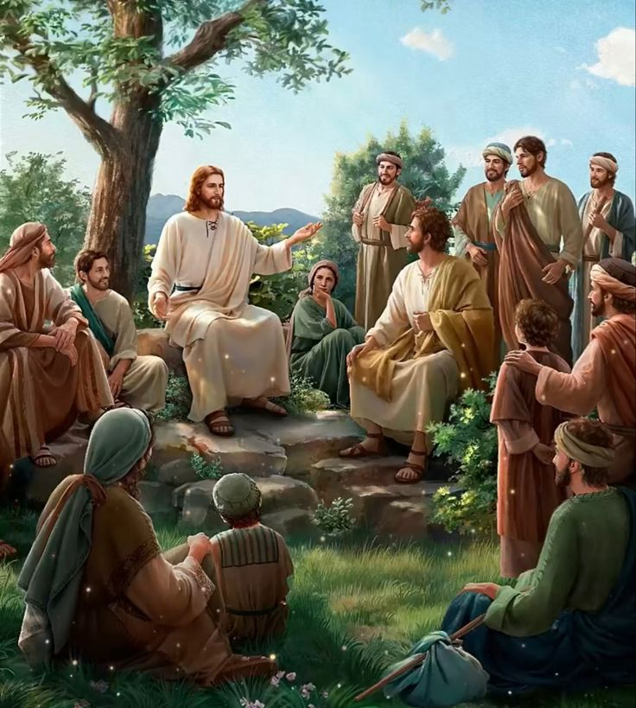
Głoszenie Królestwa Bożego
Ojcze nasz ...
1 Zdrowaś Maryjo ...
2 Zdrowaś Maryjo ...
3 Zdrowaś Maryjo ...
4 Zdrowaś Maryjo ...
każdym słowem, które pochodzi z ust Bożych.
5 Zdrowaś Maryjo ...
6 Zdrowaś Maryjo ...
7 Zdrowaś Maryjo ...
8 Zdrowaś Maryjo ...
9 Zdrowaś Maryjo ...
10 Zdrowaś Maryjo ...
Chwała Ojcu...
O mój Jezu ...
115

Slide 43
Tajemnice Światła
116

Slide 44
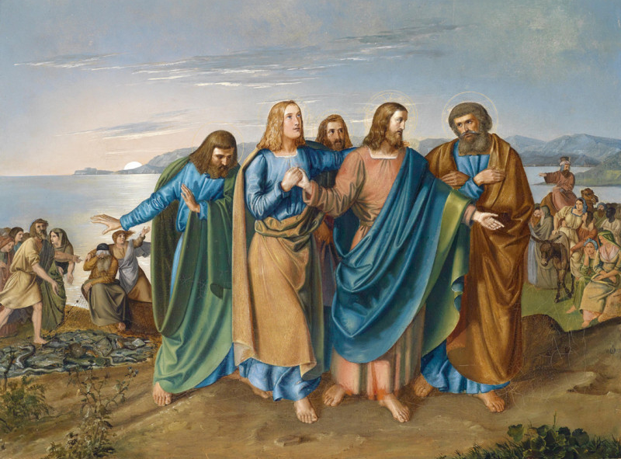
Przemienienie na górze Tabor
Ojcze nasz ...
1 Zdrowaś Maryjo ...
2 Zdrowaś Maryjo ...
3 Zdrowaś Maryjo ...
4 Zdrowaś Maryjo ...
5 Zdrowaś Maryjo ...
Jezus wziął z sobą Piotra, Jakuba i Jana
6 Zdrowaś Maryjo ...
7 Zdrowaś Maryjo ...
8 Zdrowaś Maryjo ...
9 Zdrowaś Maryjo ...
10 Zdrowaś Maryjo ...
Chwała Ojcu...
O mój Jezu ...
117

Slide 45
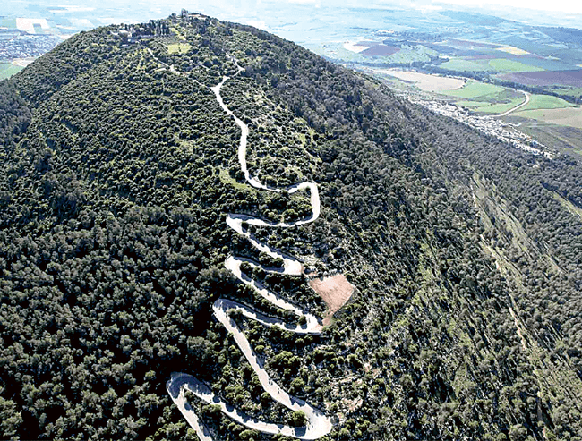
Przemienienie na górze Tabor
Ojcze nasz ...
1 Zdrowaś Maryjo ...
2 Zdrowaś Maryjo ...
3 Zdrowaś Maryjo ...
4 Zdrowaś Maryjo ...
5 Zdrowaś Maryjo ...
i zaprowadził ich na górę wysoką.
6 Zdrowaś Maryjo ...
7 Zdrowaś Maryjo ...
8 Zdrowaś Maryjo ...
9 Zdrowaś Maryjo ...
10 Zdrowaś Maryjo ...
Chwała Ojcu...
O mój Jezu ...
118

Slide 46
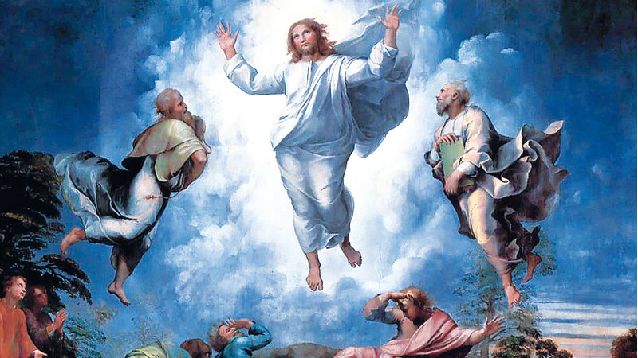
Przemienienie na górze Tabor
Ojcze nasz ...
1 Zdrowaś Maryjo ...
2 Zdrowaś Maryjo ...
3 Zdrowaś Maryjo ...
4 Zdrowaś Maryjo ...
5 Zdrowaś Maryjo ...
Tam przemienił się wobec nich:
6 Zdrowaś Maryjo ...
7 Zdrowaś Maryjo ...
8 Zdrowaś Maryjo ...
9 Zdrowaś Maryjo ...
10 Zdrowaś Maryjo ...
Chwała Ojcu...
O mój Jezu ...
119

Slide 47
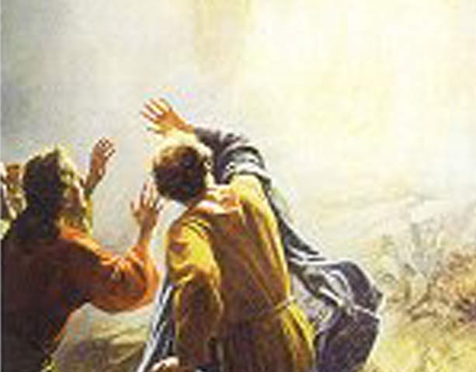
Przemienienie na górze Tabor
Ojcze nasz ...
1 Zdrowaś Maryjo ...
2 Zdrowaś Maryjo ...
3 Zdrowaś Maryjo ...
4 Zdrowaś Maryjo ...
5 Zdrowaś Maryjo ...
Twarz Jego zajaśniała jak słońce,
6 Zdrowaś Maryjo ...
7 Zdrowaś Maryjo ...
8 Zdrowaś Maryjo ...
9 Zdrowaś Maryjo ...
10 Zdrowaś Maryjo ...
Chwała Ojcu...
71
O mój Jezu ...
120

Slide 48
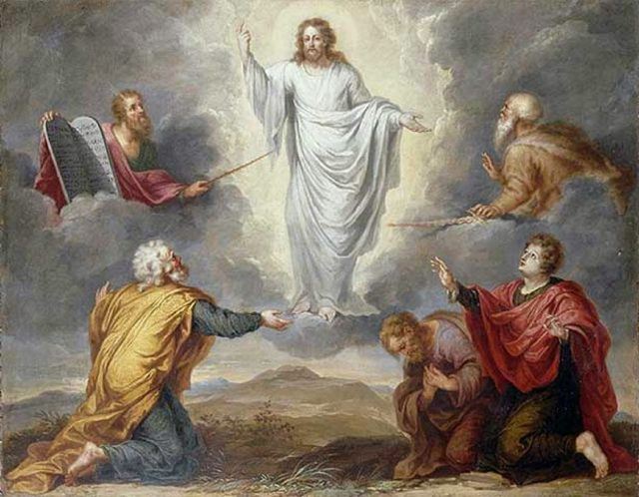
Przemienienie na górze Tabor
Ojcze nasz ...
1 Zdrowaś Maryjo ...
2 Zdrowaś Maryjo ...
3 Zdrowaś Maryjo ...
4 Zdrowaś Maryjo ...
5 Zdrowaś Maryjo ...
odzienie zaś stało się białe jak światło
6 Zdrowaś Maryjo ...
7 Zdrowaś Maryjo ...
8 Zdrowaś Maryjo ...
9 Zdrowaś Maryjo ...
10 Zdrowaś Maryjo ...
Chwała Ojcu...
71
O mój Jezu ...
121

Slide 49
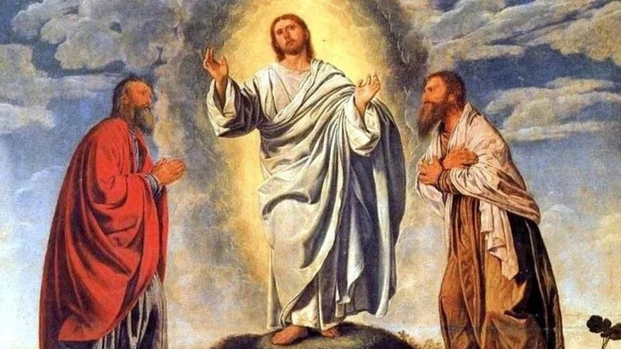
Przemienienie na górze Tabor
Ojcze nasz ...
1 Zdrowaś Maryjo ...
2 Zdrowaś Maryjo ...
3 Zdrowaś Maryjo ...
4 Zdrowaś Maryjo ...
5 Zdrowaś Maryjo ...
A oto Mojżesz i Eliasz rozmawiali z Nim.
6 Zdrowaś Maryjo ...
7 Zdrowaś Maryjo ...
8 Zdrowaś Maryjo ...
9 Zdrowaś Maryjo ...
10 Zdrowaś Maryjo ...
Chwała Ojcu...
71
O mój Jezu ...
122

Slide 50
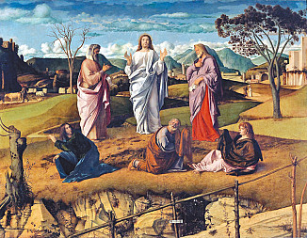
Przemienienie na górze Tabor
Ojcze nasz ...
1 Zdrowaś Maryjo ...
2 Zdrowaś Maryjo ...
3 Zdrowaś Maryjo ...
4 Zdrowaś Maryjo ...
Piotr rzekł: Panie, dobrze, że tu jesteśmy
5 Zdrowaś Maryjo ...
6 Zdrowaś Maryjo ...
7 Zdrowaś Maryjo ...
8 Zdrowaś Maryjo ...
9 Zdrowaś Maryjo ...
10 Zdrowaś Maryjo ...
Chwała Ojcu...
71
O mój Jezu ...
123

Slide 51
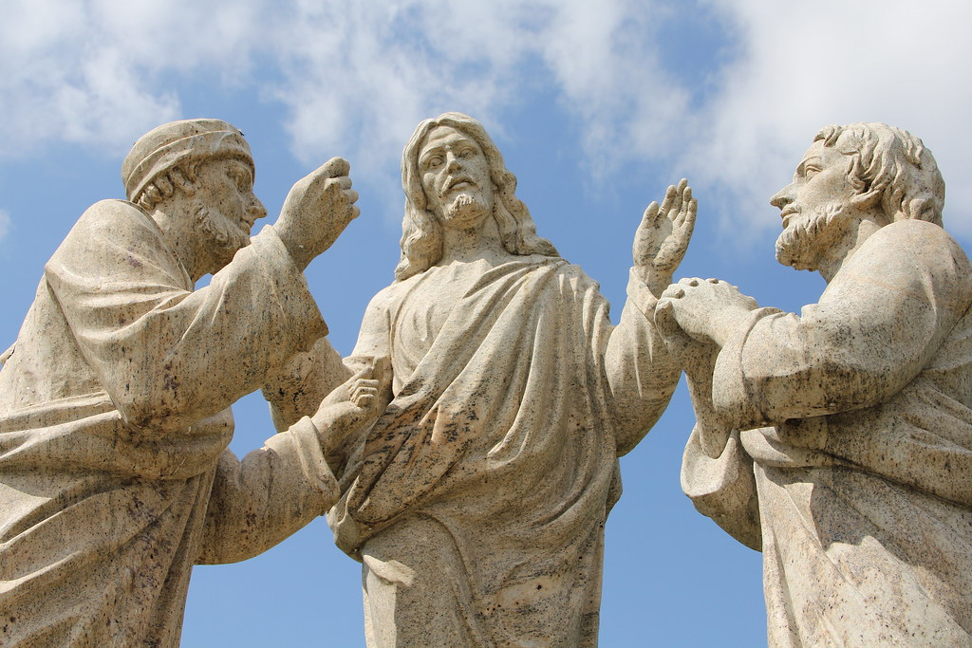
Przemienienie na górze Tabor
Ojcze nasz ...
1 Zdrowaś Maryjo ...
2 Zdrowaś Maryjo ...
3 Zdrowaś Maryjo ...
4 Zdrowaś Maryjo ...
5 Zdrowaś Maryjo ...
Postawimy tu trzy namioty:
dla Ciebie, dla Mojżesza i dla Eliasza.
6 Zdrowaś Maryjo ...
7 Zdrowaś Maryjo ...
8 Zdrowaś Maryjo ...
9 Zdrowaś Maryjo ...
10 Zdrowaś Maryjo ...
Chwała Ojcu...
71
O mój Jezu ...
124

Slide 52

Przemienienie na górze Tabor
Ojcze nasz ...
1 Zdrowaś Maryjo ...
2 Zdrowaś Maryjo ...
3 Zdrowaś Maryjo ...
4 Zdrowaś Maryjo ...
5 Zdrowaś Maryjo ...
I obłok osłonił ich a z obłoku odezwał się głos:
6 Zdrowaś Maryjo ...
7 Zdrowaś Maryjo ...
8 Zdrowaś Maryjo ...
9 Zdrowaś Maryjo ...
10 Zdrowaś Maryjo ...
Chwała Ojcu...
71
O mój Jezu ...
125

Slide 53

Przemienienie na górze Tabor
Ojcze nasz ...
1 Zdrowaś Maryjo ...
2 Zdrowaś Maryjo ...
3 Zdrowaś Maryjo ...
4 Zdrowaś Maryjo ...
5 Zdrowaś Maryjo ...
To jest mój Syn umiłowany, w którym mam upodobanie, Jego słuchajcie.
6 Zdrowaś Maryjo ...
7 Zdrowaś Maryjo ...
8 Zdrowaś Maryjo ...
9 Zdrowaś Maryjo ...
10 Zdrowaś Maryjo ...
Chwała Ojcu...
71
O mój Jezu ...
126

Slide 54

Przemienienie na górze Tabor
Ojcze nasz ...
1 Zdrowaś Maryjo ...
2 Zdrowaś Maryjo ...
3 Zdrowaś Maryjo ...
4 Zdrowaś Maryjo ...
5 Zdrowaś Maryjo ...
A Jezus zbliżył się do nich, dotknął ich i rzekł:
6 Zdrowaś Maryjo ...
7 Zdrowaś Maryjo ...
8 Zdrowaś Maryjo ...
9 Zdrowaś Maryjo ...
10 Zdrowaś Maryjo ...
Chwała Ojcu...
71
O mój Jezu ...
127

Slide 55

Przemienienie na górze Tabor
Ojcze nasz ...
1 Zdrowaś Maryjo ...
2 Zdrowaś Maryjo ...
3 Zdrowaś Maryjo ...
4 Zdrowaś Maryjo ...
5 Zdrowaś Maryjo ...
„Wstańcie, nie lękajcie się” i przykazał im:
6 Zdrowaś Maryjo ...
7 Zdrowaś Maryjo ...
8 Zdrowaś Maryjo ...
9 Zdrowaś Maryjo ...
10 Zdrowaś Maryjo ...
Chwała Ojcu...
71
O mój Jezu ...
128

Slide 56

Przemienienie na górze Tabor
Ojcze nasz ...
1 Zdrowaś Maryjo ...
2 Zdrowaś Maryjo ...
3 Zdrowaś Maryjo ...
4 Zdrowaś Maryjo ...
5 Zdrowaś Maryjo ...
„Nie opowiadajcie nikomu o tym,
aż Syn Człowieczy zmartwychwstanie”.
6 Zdrowaś Maryjo ...
7 Zdrowaś Maryjo ...
8 Zdrowaś Maryjo ...
9 Zdrowaś Maryjo ...
10 Zdrowaś Maryjo ...
Chwała Ojcu...
71
O mój Jezu ...
129

Slide 57
Tajemnice Światła
130

Slide 58

Ustanowienie Eucharystii
Ojcze nasz ...
1 Zdrowaś Maryjo ...
2 Zdrowaś Maryjo ...
3 Zdrowaś Maryjo ...
4 Zdrowaś Maryjo ...
5 Zdrowaś Maryjo ...
Gdy zajął z Apostołami miejsce u stołu
6 Zdrowaś Maryjo ...
7 Zdrowaś Maryjo ...
8 Zdrowaś Maryjo ...
9 Zdrowaś Maryjo ...
10 Zdrowaś Maryjo ...
Chwała Ojcu...
71
O mój Jezu ...
131

Slide 59

Ustanowienie Eucharystii
Ojcze nasz ...
1 Zdrowaś Maryjo ...
2 Zdrowaś Maryjo ...
3 Zdrowaś Maryjo ...
4 Zdrowaś Maryjo ...
5 Zdrowaś Maryjo ...
Rzekł do nich: Gorąco pragnąłem spożyć
6 Zdrowaś Maryjo ...
7 Zdrowaś Maryjo ...
8 Zdrowaś Maryjo ...
9 Zdrowaś Maryjo ...
10 Zdrowaś Maryjo ...
Chwała Ojcu...
71
O mój Jezu ...
132

Slide 60

Ustanowienie Eucharystii
Ojcze nasz ...
1 Zdrowaś Maryjo ...
2 Zdrowaś Maryjo ...
3 Zdrowaś Maryjo ...
4 Zdrowaś Maryjo ...
5 Zdrowaś Maryjo ...
...Paschę z wami, zanim będę cierpiał.
6 Zdrowaś Maryjo ...
7 Zdrowaś Maryjo ...
8 Zdrowaś Maryjo ...
9 Zdrowaś Maryjo ...
10 Zdrowaś Maryjo ...
Chwała Ojcu...
71
O mój Jezu ...
133

Slide 61

Ustanowienie Eucharystii
Ojcze nasz ...
1 Zdrowaś Maryjo ...
2 Zdrowaś Maryjo ...
3 Zdrowaś Maryjo ...
4 Zdrowaś Maryjo ...
5 Zdrowaś Maryjo ...
6 Zdrowaś Maryjo ...
Albowiem Już jej spożywać nie będę,
7 Zdrowaś Maryjo ...
8 Zdrowaś Maryjo ...
9 Zdrowaś Maryjo ...
10 Zdrowaś Maryjo ...
Chwała Ojcu...
O mój Jezu ...
71
134

Slide 62

Ustanowienie Eucharystii
Ojcze nasz ...
1 Zdrowaś Maryjo ...
2 Zdrowaś Maryjo ...
3 Zdrowaś Maryjo ...
4 Zdrowaś Maryjo ...
5 Zdrowaś Maryjo ...
aż się spełni w królestwie Bożym.
6 Zdrowaś Maryjo ...
7 Zdrowaś Maryjo ...
8 Zdrowaś Maryjo ...
9 Zdrowaś Maryjo ...
10 Zdrowaś Maryjo ...
Chwała Ojcu...
O mój Jezu ...
135

Slide 63

Ustanowienie Eucharystii
Ojcze nasz ...
1 Zdrowaś Maryjo ...
2 Zdrowaś Maryjo ...
3 Zdrowaś Maryjo ...
4 Zdrowaś Maryjo ...
5 Zdrowaś Maryjo ...
Wziął kielich, odmówił dziękczynienie i rzekł:
6 Zdrowaś Maryjo ...
7 Zdrowaś Maryjo ...
8 Zdrowaś Maryjo ...
9 Zdrowaś Maryjo ...
10 Zdrowaś Maryjo ...
Chwała Ojcu...
71
O mój Jezu ...
136

Slide 64

Ustanowienie Eucharystii
Ojcze nasz ...
1 Zdrowaś Maryjo ...
2 Zdrowaś Maryjo ...
3 Zdrowaś Maryjo ...
4 Zdrowaś Maryjo ...
odtąd nie będę pił z owocu winnego krzewu.
5 Zdrowaś Maryjo ...
6 Zdrowaś Maryjo ...
7 Zdrowaś Maryjo ...
8 Zdrowaś Maryjo ...
9 Zdrowaś Maryjo ...
10 Zdrowaś Maryjo ...
Chwała Ojcu...
71
O mój Jezu ...
137

Slide 65

Ustanowienie Eucharystii
Ojcze nasz ...
1 Zdrowaś Maryjo ...
2 Zdrowaś Maryjo ...
3 Zdrowaś Maryjo ...
4 Zdrowaś Maryjo ...
5 Zdrowaś Maryjo ...
Następnie wziął chleb, połamał go i podał:
6 Zdrowaś Maryjo ...
7 Zdrowaś Maryjo ...
8 Zdrowaś Maryjo ...
9 Zdrowaś Maryjo ...
10 Zdrowaś Maryjo ...
Chwała Ojcu...
O mój Jezu ...
138

Slide 66

Ustanowienie Eucharystii
Ojcze nasz ...
1 Zdrowaś Maryjo ...
2 Zdrowaś Maryjo ...
3 Zdrowaś Maryjo ...
4 Zdrowaś Maryjo ...
5 Zdrowaś Maryjo ...
To Ciało moje, które za was będzie wydane:
6 Zdrowaś Maryjo ...
7 Zdrowaś Maryjo ...
8 Zdrowaś Maryjo ...
9 Zdrowaś Maryjo ...
10 Zdrowaś Maryjo ...
Chwała Ojcu...
71
O mój Jezu ...
139

Slide 67

Ustanowienie Eucharystii
Ojcze nasz ...
1 Zdrowaś Maryjo ...
2 Zdrowaś Maryjo ...
3 Zdrowaś Maryjo ...
4 Zdrowaś Maryjo ...
5 Zdrowaś Maryjo ...
6 Zdrowaś Maryjo ...
to czyńcie na moją pamiątkę!
7 Zdrowaś Maryjo ...
8 Zdrowaś Maryjo ...
9 Zdrowaś Maryjo ...
10 Zdrowaś Maryjo ...
Chwała Ojcu...
71
O mój Jezu ...
140

Slide 68

Ustanowienie Eucharystii
Ojcze nasz ...
1 Zdrowaś Maryjo ...
2 Zdrowaś Maryjo ...
3 Zdrowaś Maryjo ...
4 Zdrowaś Maryjo ...
5 Zdrowaś Maryjo ...
Tak samo i kielich po wieczerzy, mówiąc:
6 Zdrowaś Maryjo ...
7 Zdrowaś Maryjo ...
8 Zdrowaś Maryjo ...
9 Zdrowaś Maryjo ...
10 Zdrowaś Maryjo ...
Chwała Ojcu...
71
O mój Jezu ...
141

Slide 69

Ustanowienie Eucharystii
Ojcze nasz ...
1 Zdrowaś Maryjo ...
2 Zdrowaś Maryjo ...
3 Zdrowaś Maryjo ...
4 Zdrowaś Maryjo ...
5 Zdrowaś Maryjo ...
6 Zdrowaś Maryjo ...
Ten kielich to Przymierze we Krwi mojej,
7 Zdrowaś Maryjo ...
8 Zdrowaś Maryjo ...
9 Zdrowaś Maryjo ...
10 Zdrowaś Maryjo ...
Chwała Ojcu...
71
O mój Jezu ...
142

Slide 70

Ustanowienie Eucharystii
Ojcze nasz ...
1 Zdrowaś Maryjo ...
2 Zdrowaś Maryjo ...
3 Zdrowaś Maryjo ...
4 Zdrowaś Maryjo ...
5 Zdrowaś Maryjo ...
6 Zdrowaś Maryjo ...
która za was będzie wylana.
7 Zdrowaś Maryjo ...
8 Zdrowaś Maryjo ...
9 Zdrowaś Maryjo ...
10 Zdrowaś Maryjo ...
Chwała Ojcu...
71
O mój Jezu ...
143

